Slide 1
Ensamblador
Con Énfasis en el Motorola 88110
La charla se subirá a https://www.youtube.com/channel/UCdu-SvdBJ2G5K3mkOyj-sNQ

Slide 2


Consideraciones previas
No soy un experto
Si hay errores, podéis decirlo en los comentarios y corregiré el vídeo o avisaré de los mismos lo antes posible.
Solo pretendo ofreceros mi forma de entender el lenguaje ensamblador.
Cada apartado teórico irá acompañado de apartado práctico.
Las instrucciones que aparezcan no tienen porqué ser todas las instrucciones disponibles.
Lo que aquí expongo carece de relación con el material expuesto en cualquier institución del conocimiento salvo en las herramientas usadas y cuya relación queda explícitamente definida con su introducción.

Slide 3
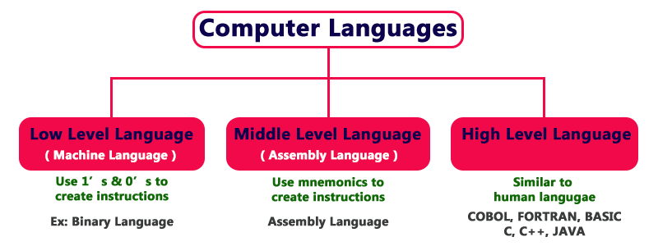
¿Qué es ensamblador?
https://www.cs.mtsu.edu/~xyang/2170/computerLanguages.html
https://en.wikipedia.org/wiki/Assembly_language

Slide 4

MATERIAL A UTILIZAR
Emulador del Motorola 881100 del Departamento de Arquitectura y Tecnología de Sistemas Informáticos de la UPM disponible en https://www.datsi.fi.upm.es/docencia/Estructura_09/Proyecto_Ensamblador/
Opcionalmente:
Scripts de Compilación y Ejecución “fácil”: https://github.com/M-T3K/UPM/tree/master/Estructura
Visual Studio Code: https://code.visualstudio.com
Extensión M88K para VSCode: https://marketplace.visualstudio.com/items?itemName=Kiwii.m88k
Repositorio de la charla:
https://github.com/M-T3K/UPM/tree/master/Clases%20de%20Apoyo/Ensamblador-18Diciembre2021/ Podéis descargarlo con git (https://git-scm.com/downloads) con el mandato git clone https://M-T3K/UPM.git
Además, podéis descargar el manual oficial de los procesadores MC88110: http://praxibetel.org/reference/motorola/MC88110_Users_Manual.pdf

Slide 5
ENSAMBLADOR: TIPOS DE INSTRUCCIONES
CONTROL DE FLUJO
Son las que permiten decidir qué partes del programa ejecutamos y cuando
LÓGICAS
Son las que permiten realizar comparaciones lógicas
ARITMÉTICAS
Nos permiten realizar operaciones sobre registros
MEMORIA
Nos permiten acceder y realizar modificaciones sobre la memoria principal.
MIXTAS
Muchas operaciones, aunque no lo parezca, realmente son mixtas y realizan varias funciones.
En M88110, bb0 combina el control de flujo de una instrucción tipo branch con una lógica tipo compare.
PSEUDOINSTRUCCIONES
No suelen tener uso para el hardware
Sirven para dirigir el software ensamblador o compilador.

Slide 6
Ensamblador: Modos de direccionamiento
Viene a definir los operandos disponibles y su funcionamiento como instrucción.
Tienen que ver con la dirección de memoria y cómo se calcula.
No entro en detalle, solo lo vemos por encima.
Generalmente afectan a la cantidad de operandos en una instrucción, ya que permite operar con más o menos registros simultáneamente. Por ejemplo:
INSTRUCCION1 OP1, OP2, OP3 | INSTRUCCION2 OP1, OP2
MOTOROLA 88110 | MOTOROLA 68000
MAYORMENTE, ALGUNAS INSTRUCCIONES TENDRÁN MENOS (GENERALMENTE LAS DE CONTROL DE FLUJO)

Slide 7
INSTRUCCIONES ARITMÉTICAS ENTERAS
Existen instrucciones que permiten operar con números enteros con signo:
add
sub
muls
divs
En algunos casos, necesitamos operar con números sin signo. Existen versiones unsigned de estas instrucciones:
addu
subu
mulu
divu
Problema #1 Queremos guardar en r5 el resultado de multiplicar el 7 y el 2 sin signo y luego dividirlo por -2.
Solución: addu r4, r0, 2 ; r4 = 2 mulu r4, r4, 7 ; r4 = r4*2 = 7 * 2 = 14 divs r5, r4, -2 ; r5 = r4 / -2 = 14 / -2 = -7
Resultado: R05 = FFFFFFF9 h (0x FFFFFFF9 = -7)

Slide 8
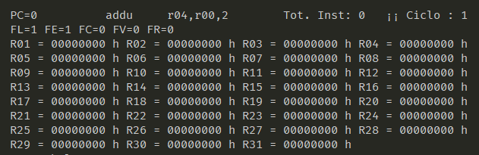
Problema #1: ejecución del programa
Para ejecutar y compilar usamos los siguientes comandos (en Windows):
Compilar: 88k_Windows_v10\88110e -ml -o files\test.bin files\problema1.ens
Ejecutar: start 88k_Windows_v10\88110e mc88110.bat files\test.bin
Como todavía no se están usando etiquetas, no es recomendable usar el script de compilación.
Una vez ejecutado compilado y ejecutado el emulador, obtenemos la siguiente ventana:

Slide 9

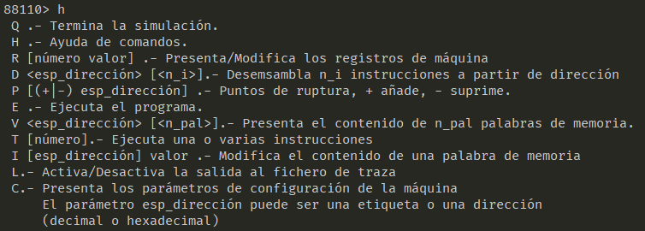
Problema #1: ejecución del programa
Arriba puede verse la instrucción en la que estamos y más información:
También podemos pedir información de uso:

Slide 10
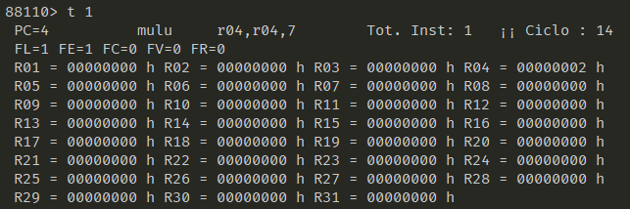
Problema #1: ejecución del programa
Para ejecutar el programa podemos escribir e pero como se trata de un programa corto y queremos ver la ejecución entera, es mejor ir paso a paso.
Por ello, usamos t seguido de un número: 1 .
Esto quiere decir que ejecutaremos exactamente 1 instrucción: la instrucción addu r4, r0, 2
Como se puede apreciar, pasamos a la siguiente instrucción y R4 = 2

Slide 11
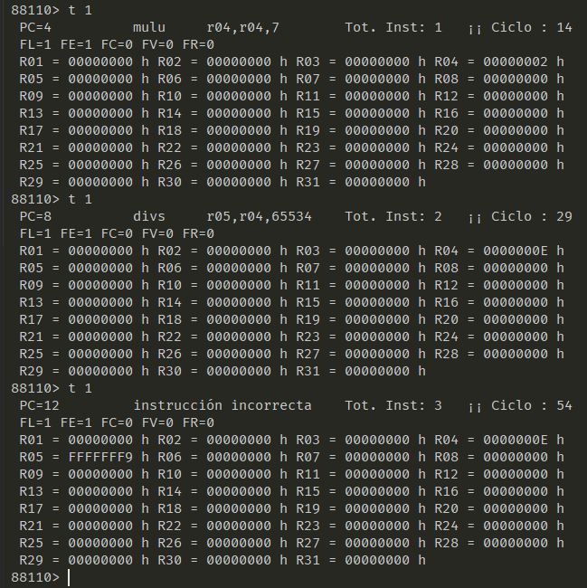
Problema #1: ejecución del programa
Lo mismo pasa en las siguientes.
Al final, aparece instrucción incorrecta, pero en este caso realmente significa que no hay más instrucciones.
Como podemos ver, R05 = 0xFFFFFFF9, es decir, -7. Nuestro código es correcto.

Slide 12
INSTRUCCIONES Lógicas
Existen instrucciones que nos permiten operar a nivel lógico, es decir, simulan una puerta lógica:
and
or
xor
Existen más instrucciones, pero estas son las más usadas.
Problema #2 Queremos poner en r1, r2, y r3 los números 999, 1000, y 1001 respectivamente. Luego, queremos dejar r1 y r3 a 0 usando las instrucciones AND y XOR, respectivamente.
Solución:
; Primera Parte: Queremos poner en r1, r2, y r3 los números 999, 1000, y 1001 respectivamente.
or r1, r0, 999
or r2, r0, 0x3e8 ; Se puede hacer en hexadecimal or r3, r0, 1001
; Segunda Parte: queremos dejar r1 y r3 a 0 usando las instrucciones AND y XOR, respectivamente.
and r1, r1, r0
xor r3, r3, r3
Resultado: R02 = 000003E8 h (0x 000003E8 = 1000)

Slide 13
INSTRUCCIONES DE control de flujo y de bit
Existen instrucciones que nos permiten controlar el flujo del programa, de la misma forma que haríamos con un if.
Es decir, nos permiten controlar qué porción del código se ejecuta.
Las más communes en 88110 son:
br (Branch) y cmp (Compare)
bb0
bb1
Las instrucciones bb0 y bb1 realizan una comparación a nivel de bit.
Asimismo, existen instrucciones que nos permiten cambiar bits específicos:
set, clr, ext, mak, rot, …
Forma General: instrucción regFinal, reg1, numero_bit
Para usar una etiqueta, basta con poner nombre_etiqueta: incluyendo los “:”

Slide 14
compilación y Problema #3
Para compilar con una etiqueta como punto de entrada, se pueden usar los scripts proporcionados o usar el siguiente comando: 88110e -e nombre_de_etiqueta -ml –o fichero_destino.bin fichero_ensamblador.ens
Esto permitirá ejecutar el código empezando en la etiqueta especificada. Esto es muy útil para probar cosas específicas.
Problema #3:
Queremos sumar dos números y negar el último bit del resultado. Almacenamos en r5, sumándole 7.
La solución al problema está en Github
https://github.com/M-T3K/UPM/tree/master/Clases%20de%20Apoyo/Ensamblador-18Diciembre2021/

Slide 15
INSTRUCCIONES DE MEMORIA Y PSEUDOINSTRUCCIONES
Existen instrucciones que nos permiten operar con la memoria:
ld (load / cargar)
st (store / almacenar)
También existen las siguientes pseudoinstrucciones:
org (organizar) Sirve para organizar el Código y las regiones correspondientes de memoria, porque el propio código ocupa espacio en memoria y por lo tanto podemos cambiarlo si modificamos la memoria.
data (datos) Sirve para reservar en memoria el espacio correspondiente a una serie de datos especificados.
res (reservar) Debe ser múltiplo de la longitud de palabra (4 en este caso) y se inicializa a un valor indefinido. Se usa para un espacio en el que quieres guardar cosas.
https://azeria-labs.com/memory-instructions-load-and-store-part-4/

Slide 16
MACROS
Para hacernos la vida más fácil, de la misma forma que hay etiquetas existe la posibilidad de designar macros.
Las macros nos permiten reútilizar Código de forma sencilla y se asemejan a funciones o métodos de un lenguaje de programación.
Algunas útiles son las siguientes:
LEA (LOAD EFFECTIVE ADDRESS) permite cargar la dirección efectiva de una etiqueta y cosas similares que se pasan por dirección.
LOAD hace un LEA y posteriormente carga en un registro lo que haya.
DBNZ (Decrement branch if not zero) decrementa un Contador y hace un branch si el Contador no ha llegado a 0.
Implementación
LEA: MACRO(ra, eti) or ra, r0, low(eti) or.u ra, ra, high(eti) ENDMACRO | LOAD: MACRO(ra, eti) LEA(ra, eti) ld ra, ra, 0 ENDMACRO | DBNZ: MACRO(ra, eti) sub ra, ra, 1 cmp r2, ra, 0 bb0 eq, r2, eti ENDMACRO

Slide 17
Problema #4
Se proporciona un texto de una longitude máxima de 50 caracteres en la dirección 0.
Se pretende invertir este texto, es decir, darle la Vuelta, e insertarlo en una sección reservada inmediatamente después del texto original.
Además, en la dirección 1000 existirá una variable global numchars. Por cada letra del texto original, se deberá sumar uno a esta variable global.
Finalmente, se devolvera en r29 el primer carácter leído.
Está prohibido almacenarlo simplemente en r29 al principio de la ejecución.
Para ello es importante tener en cuenta los siguientes detalles:
Todas las letras del texto serán del tipo char, por lo que ocuparán un solo byte sin signo. Es decir, se deberá usar la extensión .bu o .b siempre que se esté trabajando con este tipo de datos y resulte posible orientar a byte.
No se podrán realizar subrutinas.
Se debe recordar que la pseudoinstrucción de reserva res debe estar orientada a palabra. Por lo tanto, no se puede usar para reservar 50 bytes.
Se recomienda usar la macro LEA para cargar las direcciones de etiquetas.

Slide 18
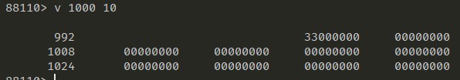
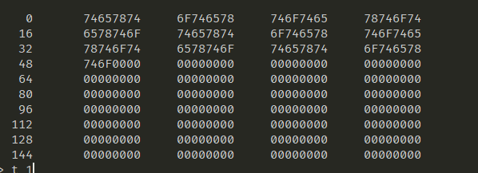
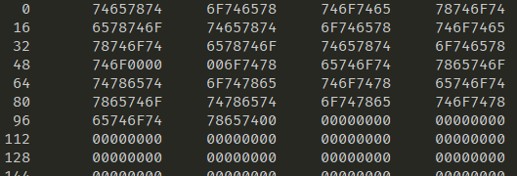
Problema #4
Situación Final:
1ª Imagen variable numchars y 2ª resultado de la inversión del texto.
Situación Inicial:
Comprobado con el mandato v 0 100 para ver los contenidos de las direcciones 0 a 100
Estrictamente hablando, el Código hace lo que se ha pedido, pero…
¿podéis mejorarlo?
Ideas:
Está hardcoded, es decir, se pone un número como longitud del texto. Se podría medir. Mirad como lo hace C. Esto implica que añade 0s al principio si no se mide la distancia correctamente en bytes.

Slide 19
Marco de Pila
Para usar subrutinas, que es lo más parecido a funciones de lo que dispone este ensamblador, tenemos que utilizar la pila para el paso de parámetros.
Esto implica, que tenemos que saber construirla y destruirla continuamente.
Debemos estar cómodos con este proceso, pero para facilitarlo se proporcionan dos macros:
En su forma más básica, la pila no es más que una sección de memoria sobre la que operamos para almacenar datos.
Partimos de una dirección base lejana, como la 65000 (la última dirección posible).
Cada vez que añadimos un dato, restamos una palabra (4 bytes) a la dirección y luego hacemos un store.
Cada vez que extraemos un dato, lo cargamos mediante load y incrementamos en 4 bytes la dirección de la pila.
Implementación
PUSH: MACRO(ra) subu r30, r30, 4 st ra, r30, 0 ENDMACRO | POP: MACRO(ra) ld ra, r30, 0 addu r30, r30, 4 ENDMACRO

Slide 20
Marco de Pila
 | Memoria
64FE8 | ???????
64FEC | 12
64FF0 | 6
64FF4 | 3
64FF8 | 6
64FFC | 12
65000 | FIN DE MEMORIA
Partiendo de que establecemos la pila en la dirección 0x65000. Pongamos el siguiente ejemplo*:
PUSH(12); Restamos 4 a la dirección de pila y almacenamos. PUSH(6); Restamos 4 a la dirección de pila y almacenamos PUSH(3); Restamos 4 a la dirección de pila y almacenamos PUSH(6); Restamos 4 a la dirección de pila y almacenamos PUSH(12); Restamos 4 a la dirección de pila y almacenamos
La pila del programa quedaría como en la derecha.
*En realidad no podemos pasar los datos directamente, tendríamos que meterlos en un registro antes del PUSH tal que así:
or r5,r0,12 PUSH(r5)
Definición de MACROs
PUSH: MACRO(ra) subu r30, r30, 4 st ra, r30, 0 ENDMACRO | POP: MACRO(ra) ld ra, r30, 0 addu r30, r30, 4 ENDMACRO

Slide 21
Marco de Pila
 | Memoria
64FE8 | ???????
64FEC | ???????
64FF0 | ???????
64FF4 | ???????
64FF8 | ???????
64FFC | ???????
65000 | FIN DE MEMORIA
Partiendo de que establecemos la pila en la dirección 0x65000. Pongamos el siguiente ejemplo:
PUSH(12); Restamos 4 a la dirección de pila y almacenamos. PUSH(6); Restamos 4 a la dirección de pila y almacenamos PUSH(3); Restamos 4 a la dirección de pila y almacenamos PUSH(6); Restamos 4 a la dirección de pila y almacenamos POP(r5); almacenamos
¿Cómo quedaría el programa? Y ¿los registros?
Se comprueba en orden secuencial
Primero los cuatro PUSH
Finalmente, el POP
Vayamos paso a paso…

Slide 22
Marco de Pila
 | Memoria
64FE8 | ???????
64FEC | ???????
64FF0 | ???????
64FF4 | ???????
64FF8 | ???????
64FFC | 12
65000 | FIN DE MEMORIA
Partiendo de que establecemos la pila en la dirección 0x65000. Pongamos el siguiente ejemplo:
PUSH(12); Restamos 4 a la dirección de pila y almacenamos. PUSH(6); Restamos 4 a la dirección de pila y almacenamos PUSH(3); Restamos 4 a la dirección de pila y almacenamos PUSH(6); Restamos 4 a la dirección de pila y almacenamos POP(r5); almacenamos
El puntero de pila está en la dirección 0x65000. Cuando se realiza el primer PUSH, se disminuye en 4 bytes esta dirección (hasta ser 0x64FFC) y se almacena con st el número 12.

Slide 23
Marco de Pila
 | Memoria
64FE8 | ???????
64FEC | ???????
64FF0 | ???????
64FF4 | ???????
64FF8 | 6
64FFC | 12
65000 | FIN DE MEMORIA
Partiendo de que establecemos la pila en la dirección 0x65000. Pongamos el siguiente ejemplo:
PUSH(12); Restamos 4 a la dirección de pila y almacenamos. PUSH(6); Restamos 4 a la dirección de pila y almacenamos PUSH(3); Restamos 4 a la dirección de pila y almacenamos PUSH(6); Restamos 4 a la dirección de pila y almacenamos POP(r5); almacenamos
El puntero de pila está en la dirección 0x64FFC. Cuando se realiza el segundo PUSH, se disminuye en 4 bytes esta dirección (hasta ser 0x64FF8) y se almacena con st el número 6.

Slide 24
Marco de Pila
 | Memoria
64FE8 | ???????
64FEC | ???????
64FF0 | 6
64FF4 | 3
64FF8 | 6
64FFC | 12
65000 | FIN DE MEMORIA
Partiendo de que establecemos la pila en la dirección 0x65000. Pongamos el siguiente ejemplo:
PUSH(12); Restamos 4 a la dirección de pila y almacenamos. PUSH(6); Restamos 4 a la dirección de pila y almacenamos PUSH(3); Restamos 4 a la dirección de pila y almacenamos PUSH(6); Restamos 4 a la dirección de pila y almacenamos POP(r5); almacenamos
Se continúa el proceso hasta llegar al POP. Una vez termina el último PUSH, el puntero de la dirección de pila es la 64FF0.
¿Qué pasará con el POP?

Slide 25
Marco de Pila
 | Memoria
64FE8 | ???????
64FEC | ???????
64FF0 | 6
64FF4 | 3
64FF8 | 6
64FFC | 12
65000 | FIN DE MEMORIA
Partiendo de que establecemos la pila en la dirección 0x65000. Pongamos el siguiente ejemplo:
PUSH(12); Restamos 4 a la dirección de pila y almacenamos. PUSH(6); Restamos 4 a la dirección de pila y almacenamos PUSH(3); Restamos 4 a la dirección de pila y almacenamos PUSH(6); Restamos 4 a la dirección de pila y almacenamos POP(r5); almacenamos
La dirección actual de pila es la 0x64FF0.
De acuerdo a su definición, el POP primero cargará el valor de la dirección de pila en el registro especificado. R5 = 6
Luego, incrementará el puntero de pila en 4 bytes, por lo que la pila apuntará a 0x64FF4.
Sin embargo, el dato que había en la pila sigue estando ahí hasta que otra parte de nuestro código lo sobrescriba.

Slide 26
Subrutinas
Son parecidas a una etiqueta, pero para llamarlas, se utiliza la instrucción bsr. Esta permite retornar y conservar la dirección de retorno.
Sin esto, no sabríamos donde estábamos ejecutando antes de llamar a la subrutina.
Debemos construir el marco de pila individualmente para cada una, con el objetivo de salvaguardar los registros importantes.
Esto consigue crear una “pila recursiva” para el que, dentro de la pila, cada subrutina tiene su propio espacio para operar sin el riesgo de tocar datos que no le pertenecen.
A la derecha se muestran los mecanismos de construcción y destrucción de pila, que deberían ser lo primero y último en hacerse respectivamente en una nueva subrutina.
MACROs
cPILA: MACRO() PUSH(r1) PUSH(r31) or r31, r30, r30 ENDMACRO
dPILA: MACRO() or r30, r31, r31 POP(r31) POP(r1) ENDMACRO

Slide 27
Problema #5: Ahora con subrutinas
Partimos de la base establecida en el anterior problema, con algunas diferencias.
Estamos obligados a llamar a una subrutina para incrementar el valor de la variable numchars.
Todo partirá de un programa principal que llamará a la subrutina “invertir” pasándole como parámetros la dirección de los dos buffers y de la variable numchars, así como un valor inicial que le sumaremos al primer caracter leído antes de retornarlo.
Resumiendo, debemos:
Usar un Programa Principal (ppal) para preparar argumentos y ejecutar la subrutina invertir, que devolverá en r29 el primer caracter leído, con los siguientes argumentos:
Dirección del Buffer original de texto a invertir
Dirección del Buffer final de texto invertido.
Dirección de la variable numchars.
Valor que debemos sumar al primer caracter leido antes de retornarlo.
El incremento de la variable numchars deberá usar una subrutina.
Solución: https://github.com/M-T3K/UPM/tree/master/Clases%20de%20Apoyo/Ensamblador-18Diciembre2021/

Slide 28
Problema #5: pistas
PILA tras la primera llamada a nChars
0xFDC4 | R31
0xFDC8 | R1
0xFDCC | &numchars
0xFDD0 | R31
0xFDD4 | R1
0xFDD8 | *valsuma
0xFDDC | &numchars
0xFDE0 | &inverso
0xFDE4 | &texto
0xFDE8 | FIN
Lo primero a la hora de usar la pila, es inicializarla a un valor razonable, como 65000. En los ejemplos anteriores, se ponía 65000 como hexadecimal, pero esto no es necesario: un número 65000 decimal es más que suficiente. Para ello, debemos hacer esto: LEA(r30, 65000); en Hex esto sería 0xFDE8
El estado de la pila, tras la primera llamada a la subrutina nChars con la función de incrementar el valor de la variable numchars es el que se ve a la derecha, donde:
& significa “Dirección de”
* significa “Valor de”
Los registros implican el valor del registro en el momento del PUSH y pueden no ser iguales a pesar de representar al mismo registro.

Slide 29
Problema #5: pistas
PILA tras la primera llamada a nChars
0xFDC4 | R31
0xFDC8 | R1
0xFDCC | &numchars
0xFDD0 | R31
0xFDD4 | R1
0xFDD8 | *valsuma
0xFDDC | &numchars
0xFDE0 | &inverso
0xFDE4 | &texto
0xFDE8 | FIN
Además, se ponen en naranja las partes pertinentes a la subrutina nChars.
El almacenamiento de R1 y r31 realizado por la construcción de pila al inicio de cada subrutina.
Al construir la pila y añadir los dos registros, realmente se está aumentando el tamaño de la pila en 8, por lo que tendréis que tenerlo en cuenta al cargar los elementos.
Es decir, tendréis que cargarlos a partir de la dirección r31 + 8.
Como se puede apreciar, la pila funciona de forma recursiva. Esto es importante para poder llamar a subrutinas dentro de otras subrutinas.
Tened en cuenta que cambiar un registro en una subrutina sin salvaguardarlo implica que ese registro y su valor tambien habrá cambiado en las demás subrutinas. IMPORTANTE.

Slide 30
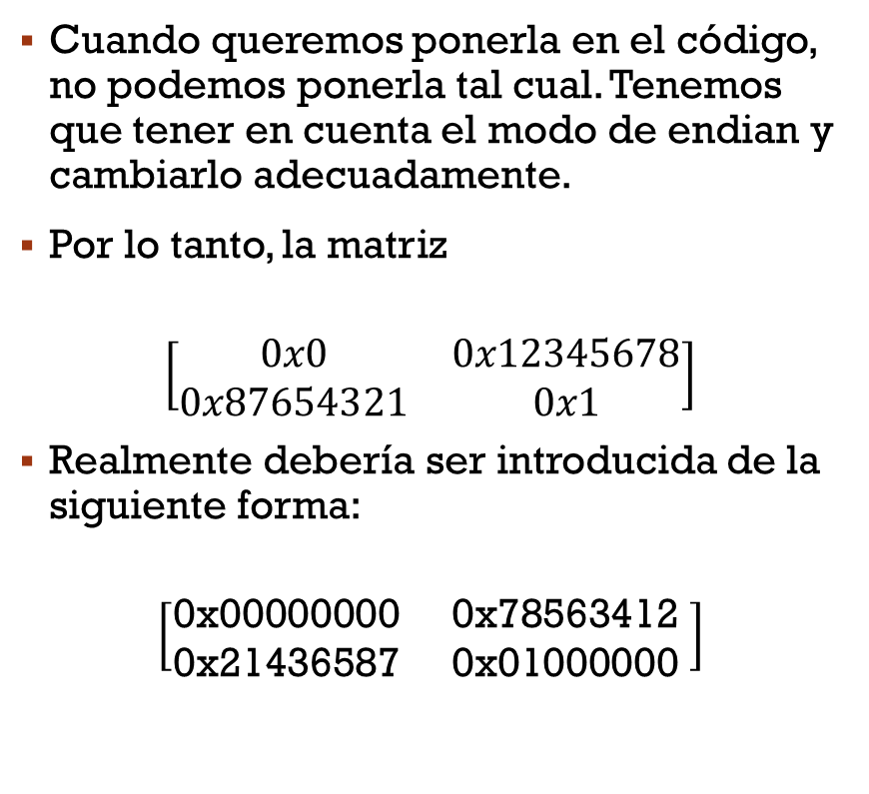
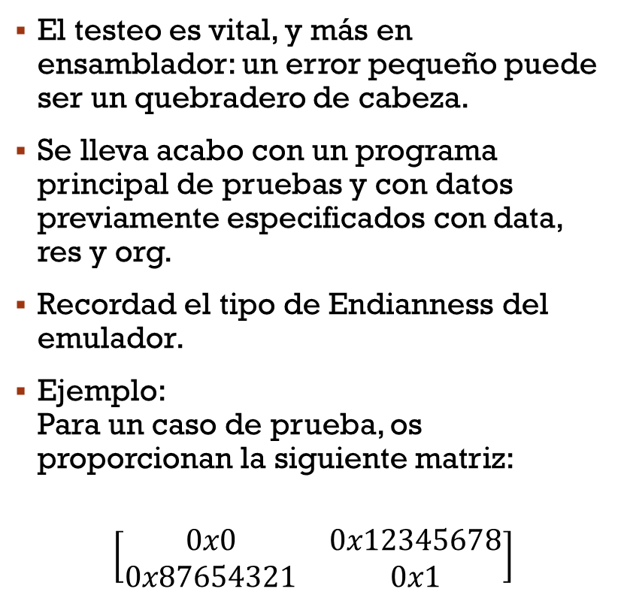
Ensamblador – testing y endianness
El testeo es vital, y más en ensamblador: un error pequeño puede ser un quebradero de cabeza.
Se lleva acabo con un programa principal de pruebas y con datos previamente especificados con data, res y org.
Recordad el tipo de Endianness del emulador.
Ejemplo: Para un caso de prueba, os proporcionan la siguiente matriz:
$$\left[\begin{matrix}0x0 & 0x12345678 \\ 0x87654321 & 0x1\end{matrix}\right]$$
Cuando queremos ponerla en el código, no podemos ponerla tal cual. Tenemos que tener en cuenta el modo de endian y cambiarlo adecuadamente.
Por lo tanto, la matriz
$$\left[\begin{matrix}0x0 & 0x12345678 \\ 0x87654321 & 0x1\end{matrix}\right]$$
Realmente debería ser introducida de la siguiente forma:
$$\left[\begin{matrix}\text{0}\text{x}\text{00000000 } & \text{0}\text{x}\text{78563412 } \\ \text{0}\text{x}\text{21436587 } & \text{0}\text{x}\text{01000000 }\end{matrix}\right]$$

Slide 31
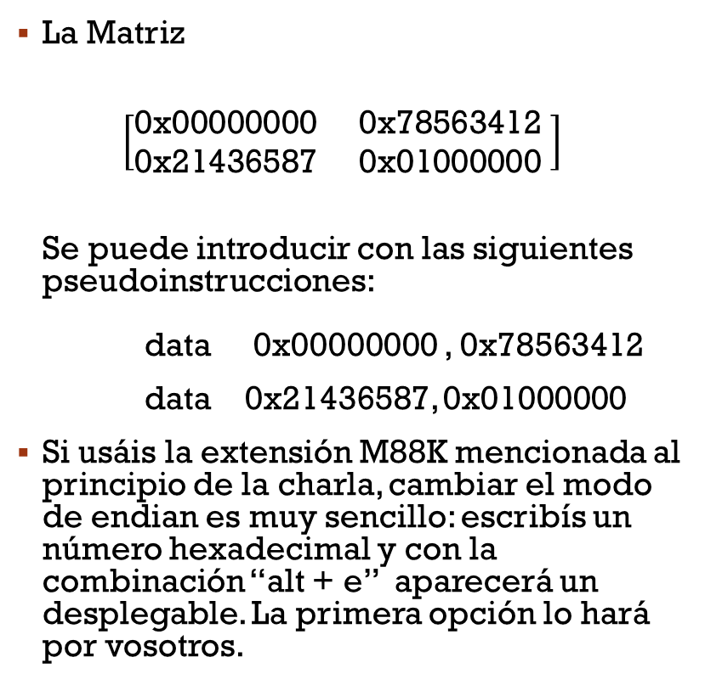
Ensamblador – testing y endianness
La Matriz $\left[\begin{matrix}\text{0}\text{x}\text{00000000 } & \text{0}\text{x}\text{78563412 } \\ \text{0}\text{x}\text{21436587 } & \text{0}\text{x}\text{01000000 }\end{matrix}\right]$ Se puede introducir con las siguientes pseudoinstrucciones: data 0x00000000 , 0x78563412
data 0x21436587, 0x01000000
Si usáis la extensión M88K mencionada al principio de la charla, cambiar el modo de endian es muy sencillo: escribís un número hexadecimal y con la combinación “alt + e” aparecerá un desplegable. La primera opción lo hará por vosotros.
Es decir, podéis escribir las cosas como las entendáis, y luego, cambiar el endian de forma sencilla
Lo mismo pasa si os dan información salida de la pantalla del emulador: para poder introducirla en el código tendréis que cambiar el modo de endian.
La forma sencilla de hacerlo en un número hexadecimal es la siguiente:
0x 11 00 10 00 0x 00 10 00 11 Es decir, los pares de en medio se invierten, y los de los extremos también.

